Slide 1
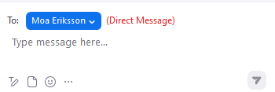
Snart börjar…
Demo av version 2.92
Mötet spelas in. Inspelningen och chatten kommer läggas upp på ladokkonsortiet.se.
Vill du inte vara med?
Stäng av kamera och mikrofon. Skicka direktmeddelanden i chatten till Moa Eriksson.

Slide 2
Demo av version 2.92
Klara Nordström, användarstöd och kommunikation
Moa Eriksson, användarstöd och kommunikation

Slide 3
Detta kommer demonstreras
Utbudsomgång

Slide 4
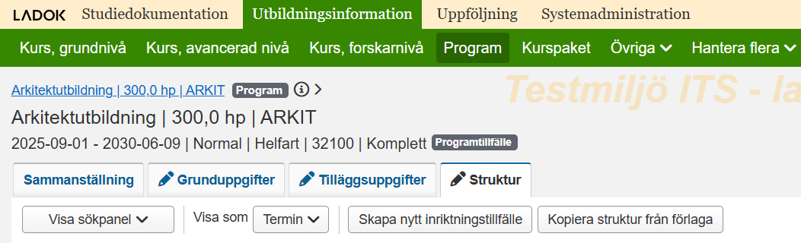
Utbildningsinformation
Nu tillåts flera förekomster av samma utbildningsversion i samma kurspaketeringstillfällesstruktur. Vid kopiering till struktur gäller följande:
  För valbara kursversioner och kurstillfällen tillåts flera förekomster inom samma kalenderhalvår.
  För obligatoriska kursversioner tillåts flera förekomster.
Avvecklade kurser visas nu med överstruken text i kurspaketeringstillfällesstruktur. Avvecklade moduler visas nu med överstruken text i kursens ingående delar.

Slide 5
Utbudsomgång
Vid "Kopiera innehåll från förlaga" går det nu att välja om det ska skapas upp beställningar av kurstillfällen eller förslag till inriktningstillfällen, baserat på vald förlaga och tidsperiod.
Ett nytt begrepp, ”Förlaga för innehåll”, har införts. Funktionen gör det möjligt att ange ett förval för alternativet ”Kopiera innehåll från förlaga”, vilket är ett första steg mot ökad automatisering i kommande Ladokversioner.

Slide 6
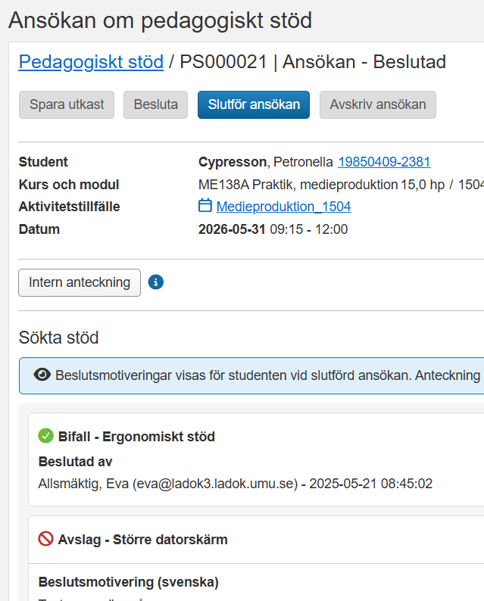
Pedagogiskt stöd
Utfallen bifall eller avslag är nu utskrivna på stöden i ansökan.
  Tidigare visades endast symboler för respektive utfall.

Slide 7
Tillgodoräknande
Användare utan behörighet att ta bort attesterat tillgodoräknande har inte längre en aktiv knapp för att ta bort tillgodoräknanden.
  Tidigare var knappen aktiv om tillgodoräknandet hade mål "Annan motsvarande utbildning".

Slide 8
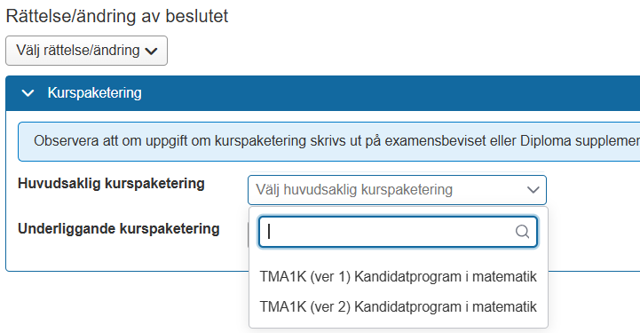
Bevis
Det är nu möjligt att rätta/ändra vilken version av kurspaketering ett utfärdat bevis är kopplat till, förutsatt att studenten har påbörjat flera versioner av en kurspaketering.

Slide 9
BI-objekt
Kolumnen REGISTRERING_UID är nu tillagd i IO_REGISTRERING.
Följande BI-objekt är slutmigrerade och kan användas fullt ut:
  BI_BEHORIGHETSVILLKOR
  BI_PLAN_FOR_UTBILDNING_OVERSATTNINGAR
  BI_RESULTAT_ATTESTERINGAR

Slide 10
Planeras att levereras 2.93
-

Slide 11
Tack för idag!

